Slide 1
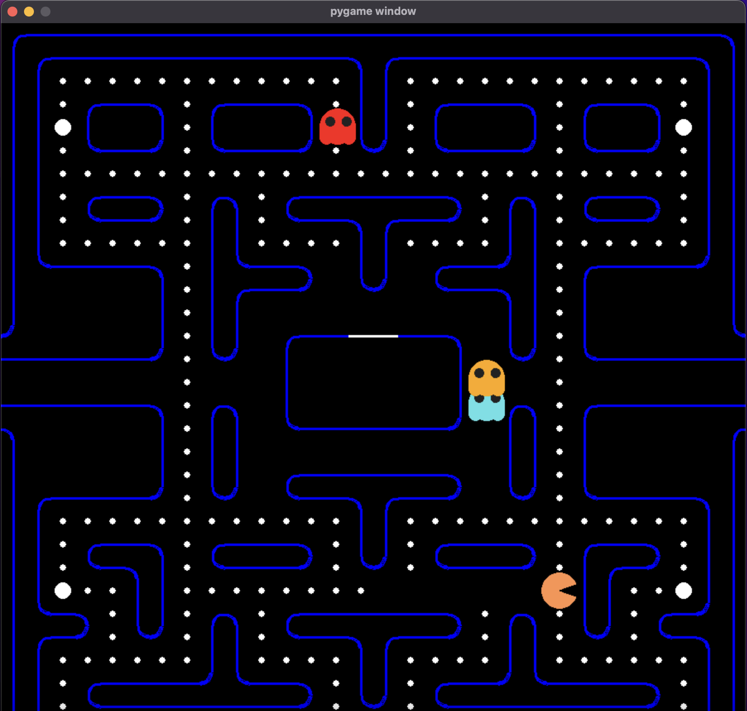
РАЗРАБОТКА 2D ИЛИ 3D ИГРЫ НА PYTHON С АКЦЕНТОМ НА ИНТЕЛЛЕКТУАЛЬНЫХ ПРОТИВНИКАХ И ИСКУССТВЕННОМ ИНТЕЛЛЕКТЕ
Сюда скрин своей игры
Измайлов Владислав Витальевич

Slide 2
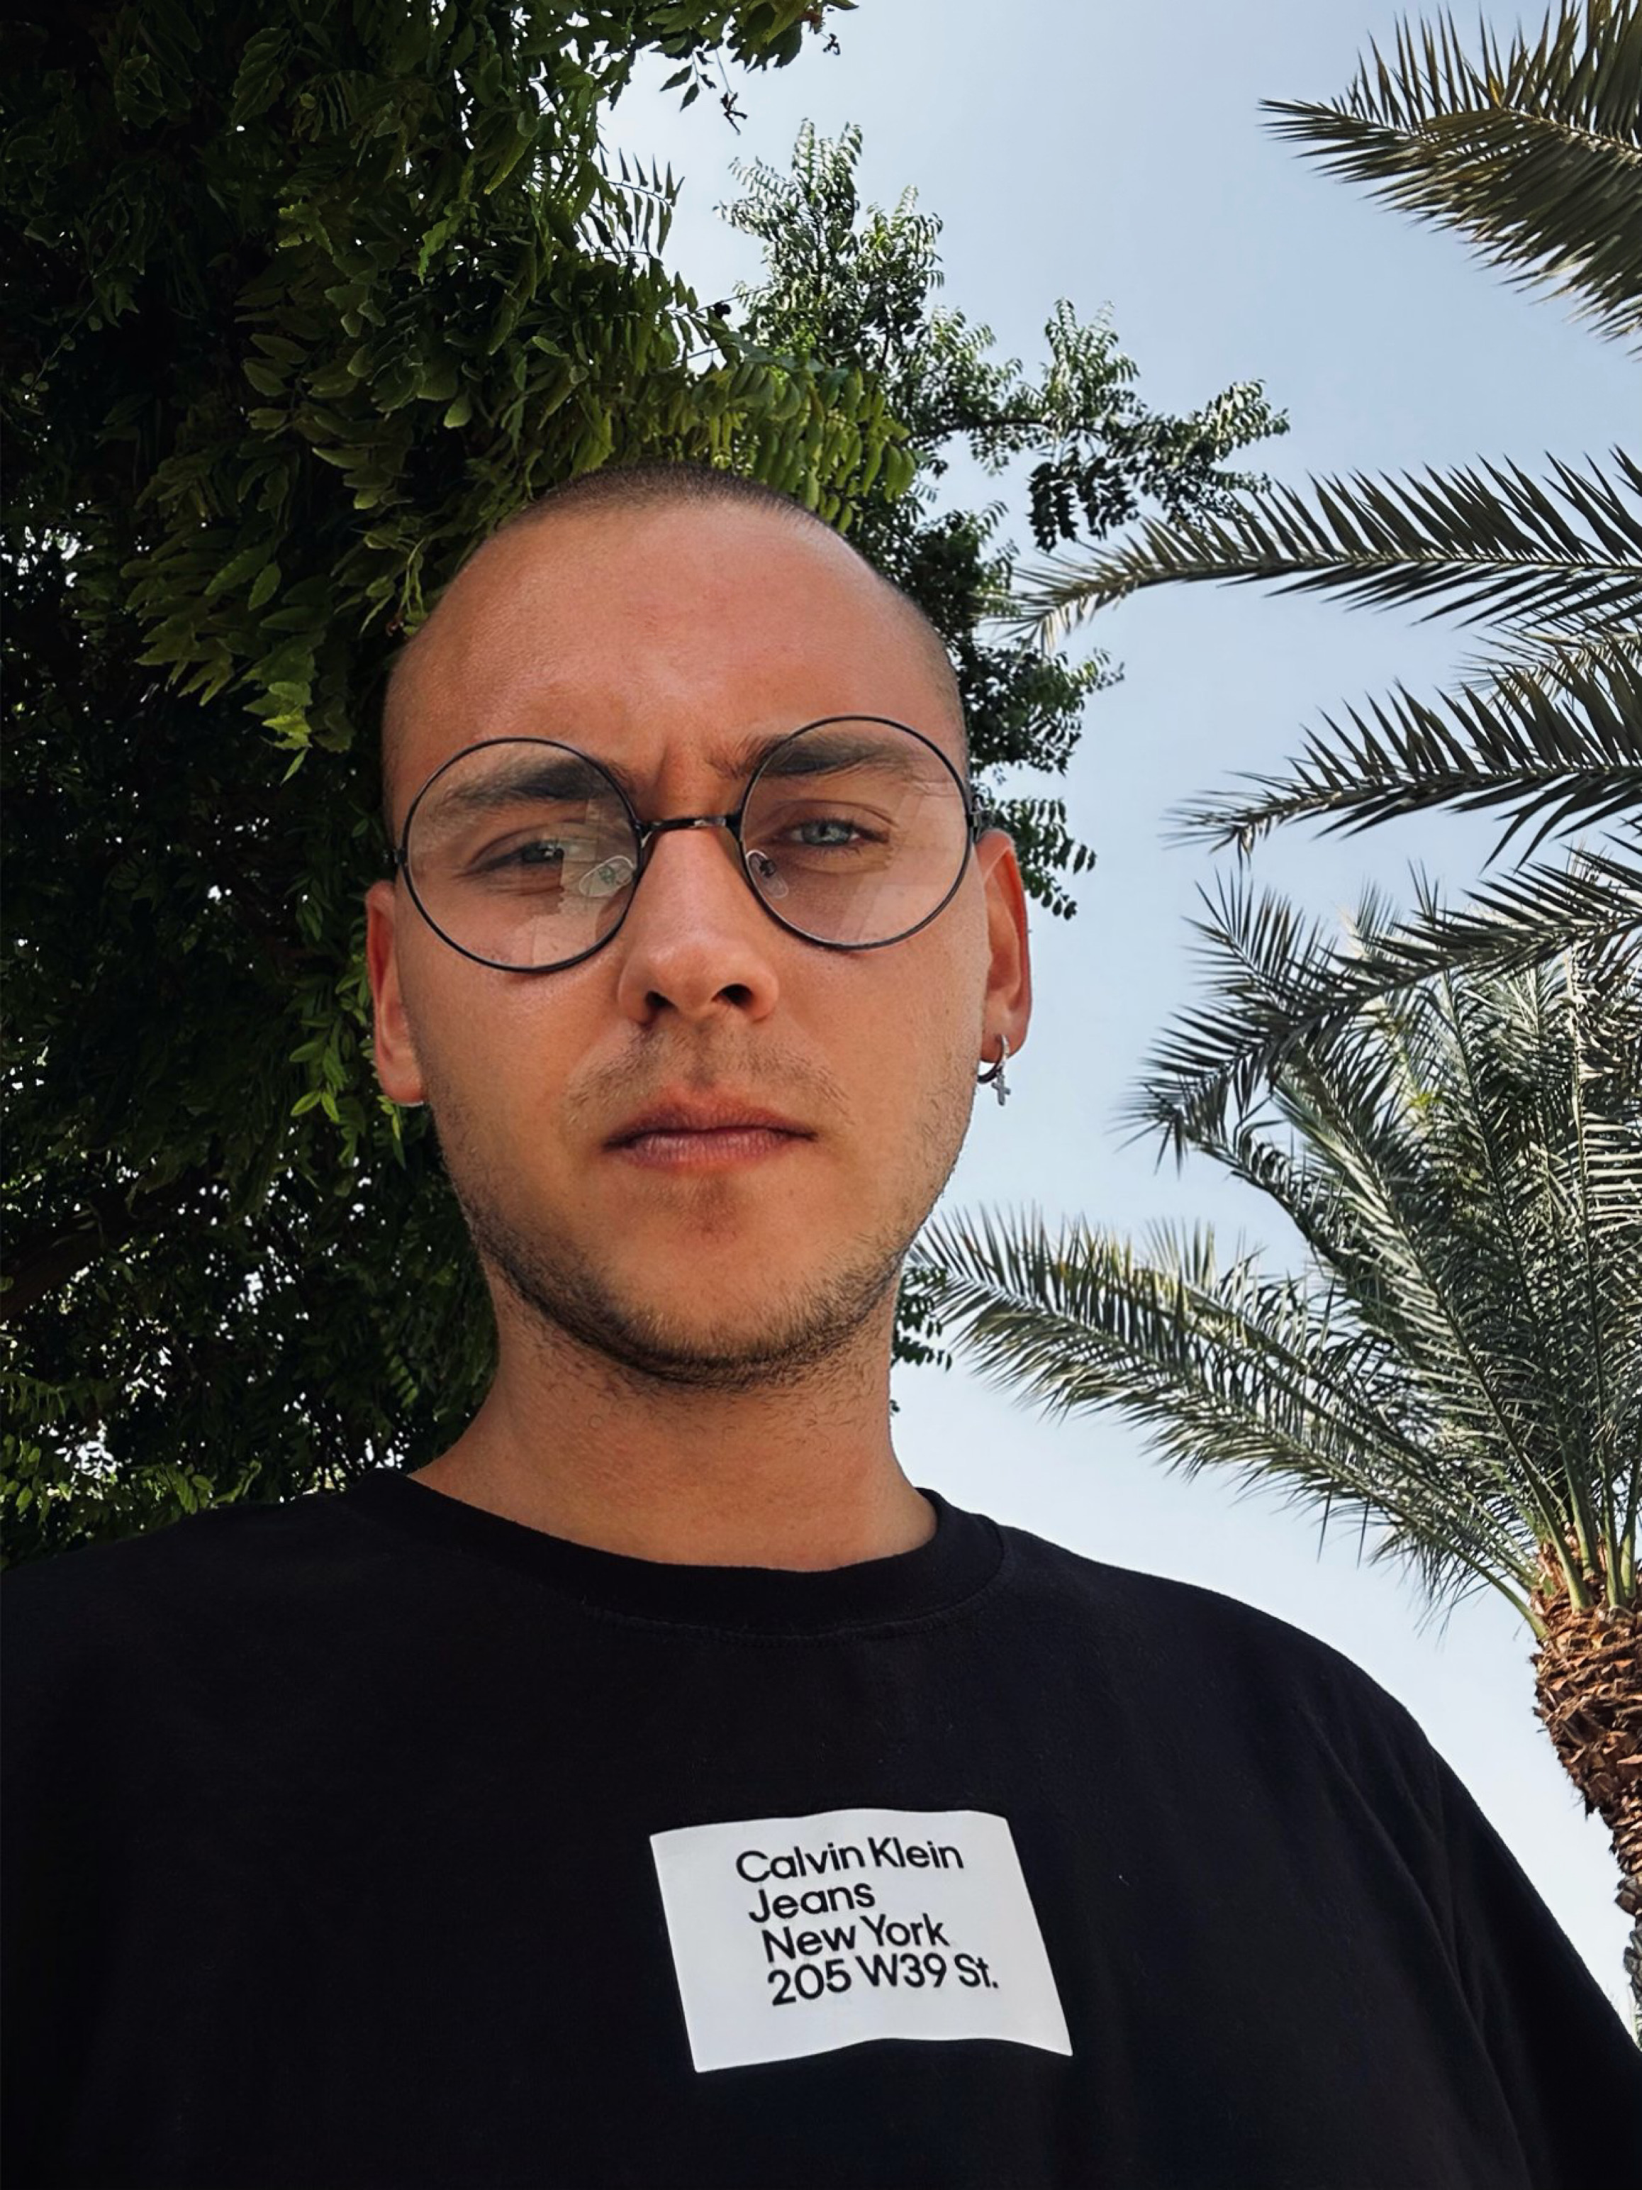
Владислав Измайлов
Программист Python
2022
Немного о себе
г. Пенза.
Интересы и хобби: компьютерные игры и спорт.
Заслуги: Кондидат в мастера спорта по большому теннису.
Долгое время увлекаюсь языком программирования Python и игровой индустрией.

Slide 3
Цель настоящей дипломной работы заключается в исследовании и разработке 2D игры на языке Python с использованием библиотеки Pygame и интеграции в неё искусственного интеллекта для компьютерных противников.
Поставленная задача
Для достижения поставленных целей мы ставим перед собой следующие задачи:
1. Изучение библиотеки Pygame и основ разработки игр на Python.
2. Разработка простенькой 2D игры с интересным геймплеем и качественной графикой.
3. Реализация искусственного интеллекта для компьютерных противников, обеспечивающего сложное и адаптивное поведение.
4. Тестирование игры и оценка производительности искусственного интеллекта в различных игровых сценариях.
Для достижения этих задач будут использованы методы исследования, такие как анализ литературы, программирование, тестирование и анализ результатов.
В данной работе мы рассмотрим как язык Python, так и библиотеку Pygame в контексте создания игрового приложения, а также покажем, каким образом искусственный интеллект может быть успешно интегрирован в игры, делая их более интересными и вызывающими уважение.

Slide 4
План работы
1 ТЕОРЕТИЧЕСКИЕ ОСНОВЫ РАЗРАБОТКИ ИГР И ПРИМЕНЕНИЯ ИСКУССТВЕННОГО ИНТЕЛЛЕКТА
1.1 Основы разработки игр
1.2 Рython в разработке игр
1.3 Основы 2d и 3d графики
1.4 Искусственный интеллект в играх
2 ПРАКТИЧЕСКОЕ ПРИМЕНЕНИЕ: РАЗРАБОТКА И ИНТЕГРАЦИЯ ИИ В ИГРЕ
2.1 Концепция игры
2.2 Разработка игровых механик
2.3 Реализация и интеграция ИИ
2.4 Тестирование и оптимизация игры
2.5 Интерфейс и пользовательский опыт

Slide 5
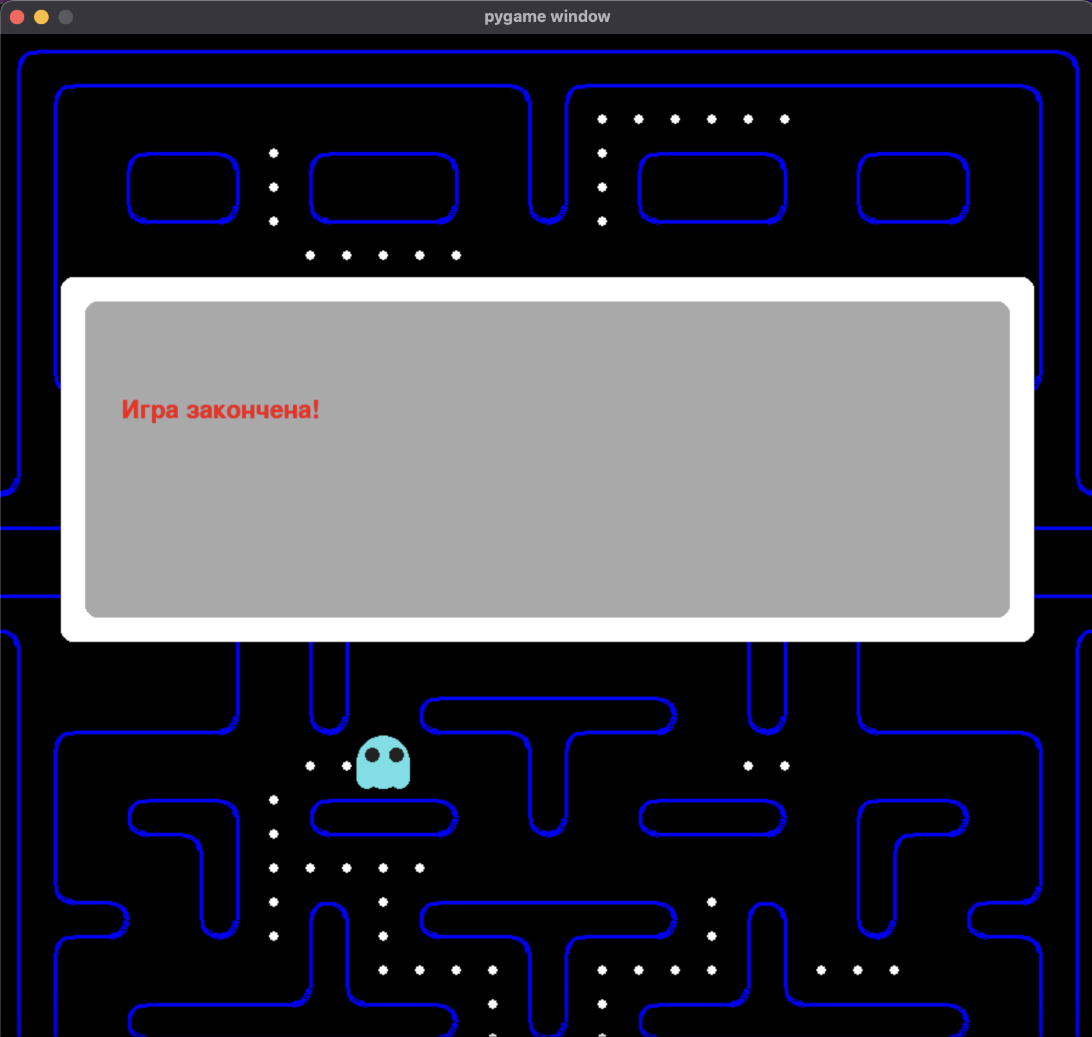
Концепция игры
В основе концепции лежит создание 2D игры, вдохновленной классическим Pac-Man, но с уникальным поворотом в виде интеграции искусственного интеллекта.
Суть игры заключается в наборе очков путем сбора "игрового золота", разбросанного по лабиринту, в то время как игрок должен уклоняться от преследования врага с ИИ.

Slide 6
Разработка игровых механик
1
2
3
4
Определение основных концепций
Шаг 2: Выбор подходящего инструмента
Шаг 3: Настройка рабочего пространства
Шаг 4: Создание проекта
5
6
7
8
Шаг 5: Разработка игрового цикла
Шаг 6: Разработка механик
Шаг 7: Тестирование и итерации
эШаг 8: Оптимизация и полировка
9
10
11
12
Шаг 9: Добавление интеллектуальных противников
Шаг 10: Разработка лабиринта и сцен игры
Шаг 11: Интеграция сбора очков и предметов
Шаг 12: Тестирование и итерации. Разработка игровых механик
Notes:
Стандартный слайд. Не меняем его, меняем текст в нем.

Slide 7
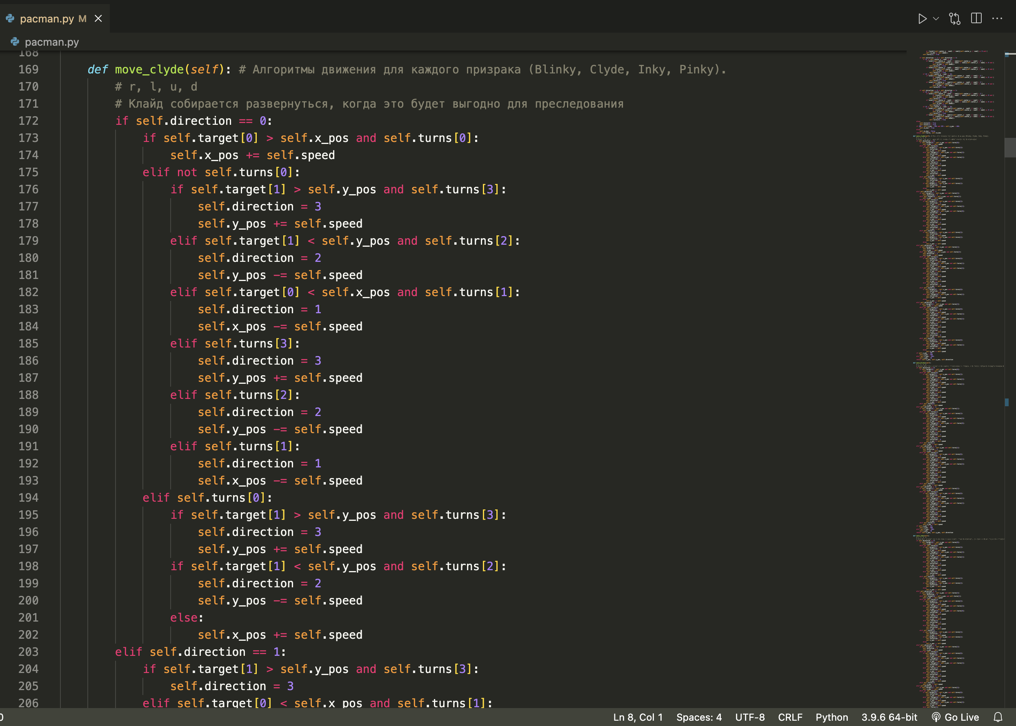
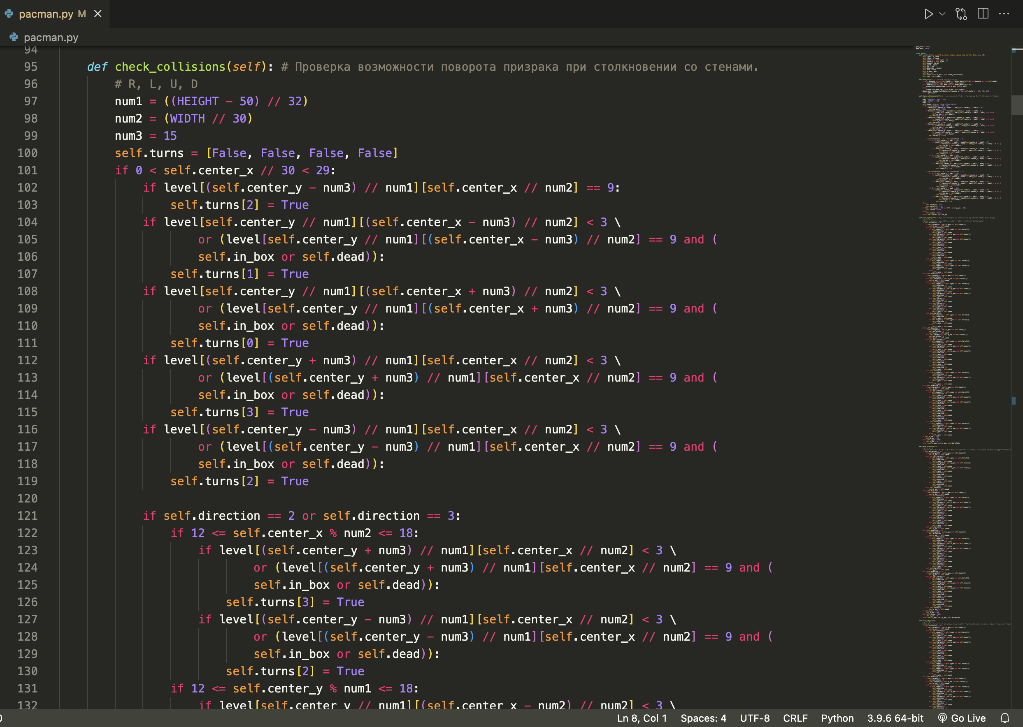
Реализация и интеграция ИИ
Разработка интеллектуальных противников и интеграция и тестирование ИИ

Slide 8
Тестирование и оптимизация игры
МЕТОДЫ ТЕСТИРОВАНИЯ ИГР:
Функциональное Тестирование
Негативное Тестирование
Производительность и Нагрузочное Тестирование
Тестирование Совместимости
Тестирование Локализации
Тестирование Удобства Пользовательского Интерфейса (Usability Testing)
Регрессионное Тестирование
АНАЛИЗ И УСТРАНЕНИЕ ОШИБОК:
Логирование и отладка
Профилирование производительности
Устранение ошибок
Рефакторинг и оптимизация
Документирование и отчётность

Slide 9
Достигнутые цели
На основе проделанной работы можно сделать следующие выводы:
1. Разработка игровых механик требует глубокого понимания игрового процесса и ожиданий игроков.
2. Интеграция искусственного интеллекта для создания интеллектуальных противников значительно увеличивает вовлеченность и интерес к игре.
3. Тестирование и оптимизация являются ключевыми этапами, обеспечивающими качество и стабильность игрового проекта.
Рекомендации для будущих разработок включают (предложения, перспективы):
1. Продолжить улучшение алгоритмов ИИ, чтобы создать более глубокие и реалистичные модели поведения противников.
2. Расширить тестирование, включая большее количество пользователей для бета-тестирования и сбора обратной связи.
3. Внедрить адаптивные элементы интерфейса, которые автоматически настраиваются под предпочтения пользователя и тип устройства.
Интегрировать мультиплеерные функции для совместной игры и соревнований в реальном времени.
5. Разработать дополнительные уровни и сценарии, которые предложат новые вызовы и расширят игровой мир.
6. Применять передовые технологии виртуальной и дополненной реальности для создания более погружающих игровых опытов.
7. Внедрить системы достижений и наград, мотивирующих игроков на развитие навыков и продолжение игры.

Slide 10

Заключение
Завершая, следует отметить, что проект представляет собой успешный пример разработки игры с применением современных подходов к программированию и дизайну. Разработанная игра служит твердым фундаментом для будущих инноваций и может быть использована как образцовая платформа для обучения и демонстрации возможностей программирования и игрового дизайна.

